Slide 1
PRESENTACIÓN:
Alumno : Vega Ortiz, David Kenshin
Código : A19202278
Curso : Matemática
Carrera : Desarrollo de Sistemas e Información

Slide 2
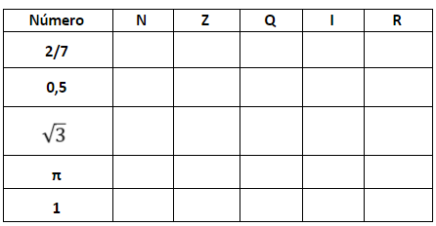
Escribir SI o NO según pertenece o no el numero dado a los siguientes N , Z, Q, I, o R.
NO
NO
SI
NO
SI
NO
NO
SI
NO
SI
NO
NO
NO
SI
SI
NO
NO
NO
SI
SI
SI
SI
SI
NO
SI

Slide 3

2. Escribe los siguientes números aplicando la notación científica:
1000 :$1∗{10}^{3}$
Mil Millones :$1∗{10}^{9}$
16 220 :$1622∗{10}^{4}$
0.0000001 :$1∗{10}^{−9}$

Slide 4
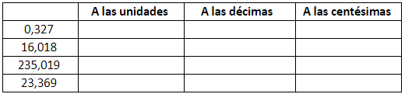
3. Completa la tabla aproximando por redondeo al orden indicado :
1.327
1.3
1.33
16.018
16.0
16.02
235.019
235.0
235.02
23.369
23.4
23.37

Slide 5

4. Las áreas metropolitanas mas poblados del mundo son :
Tokio (Japón) : 39.400.000 habitantes 3.94*${10}^{7}$
Cantón (China) : 32.600.000 habitantes 3.26*${10}^{7}$
Shanghái (China) : 29.6 millones de habitantes 2.96*${10}^{7}$
Yakarta (Indonesia) : 27 millones de habitantes 2.7*${10}^{7}$

Slide 6



5. Ubica los números dados en la Recta Numérica :
−𝟐√𝟓
2/3
$$\sqrt{2}+1$$
$$π$$
0

